Slide 1


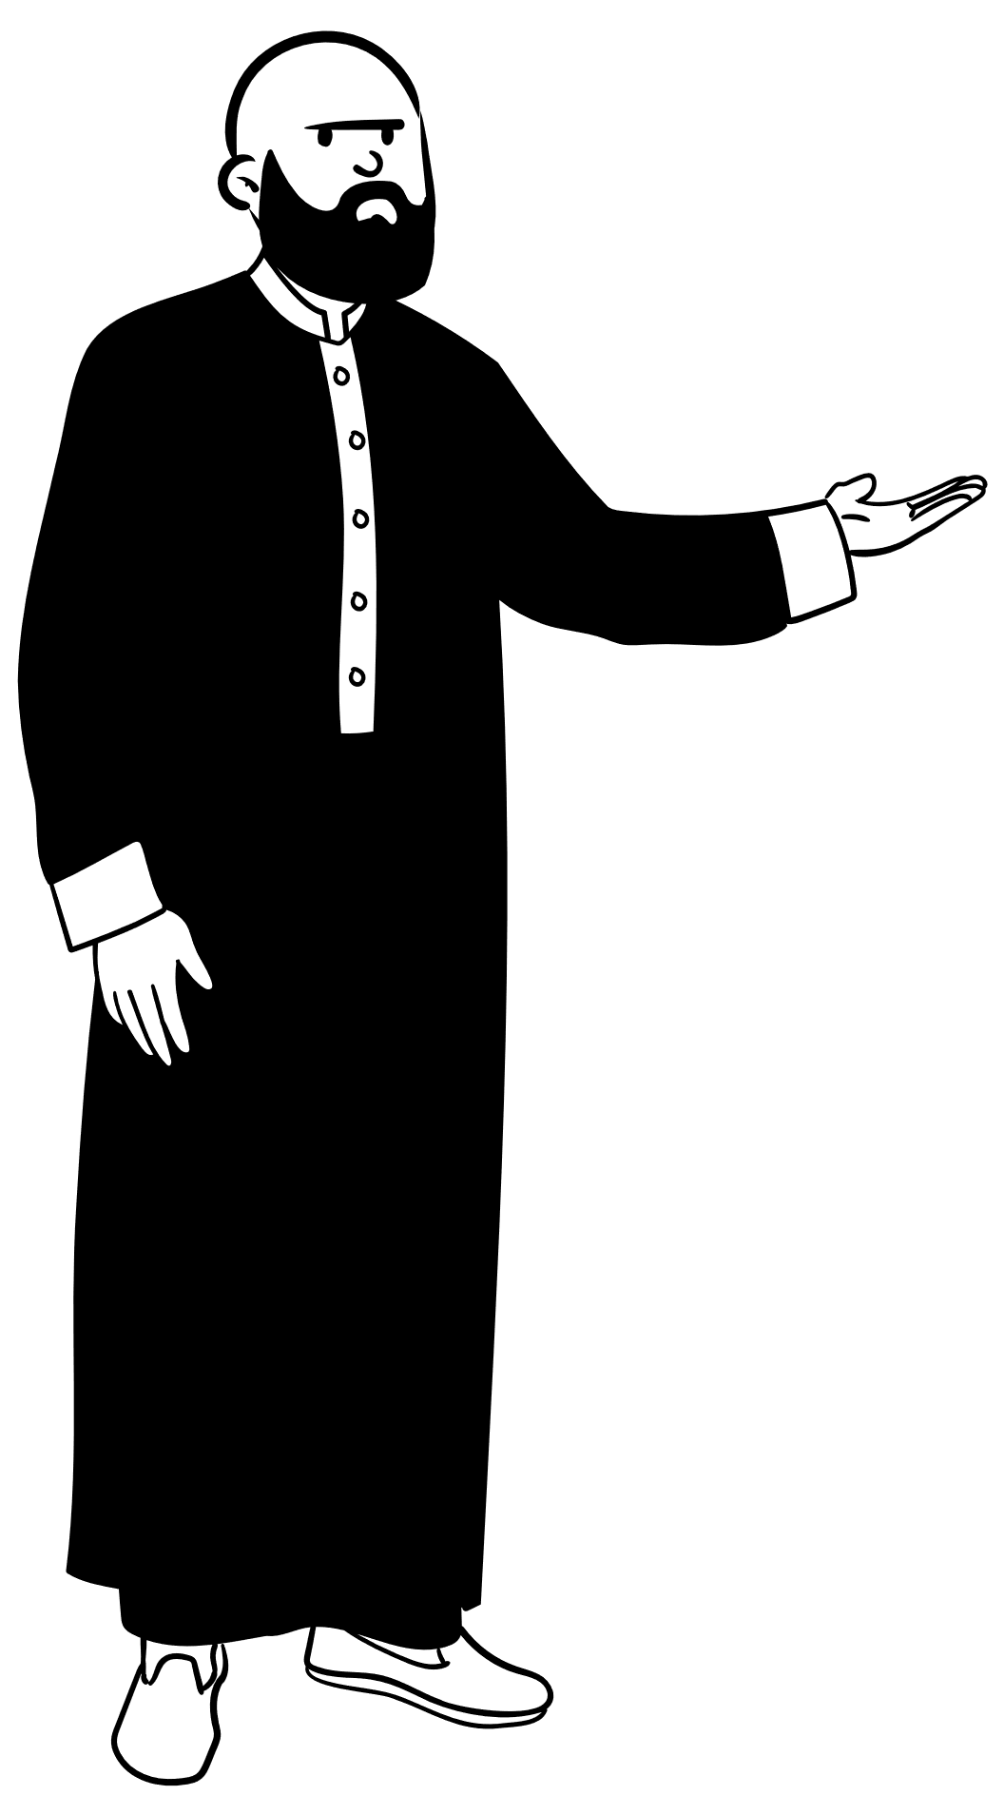
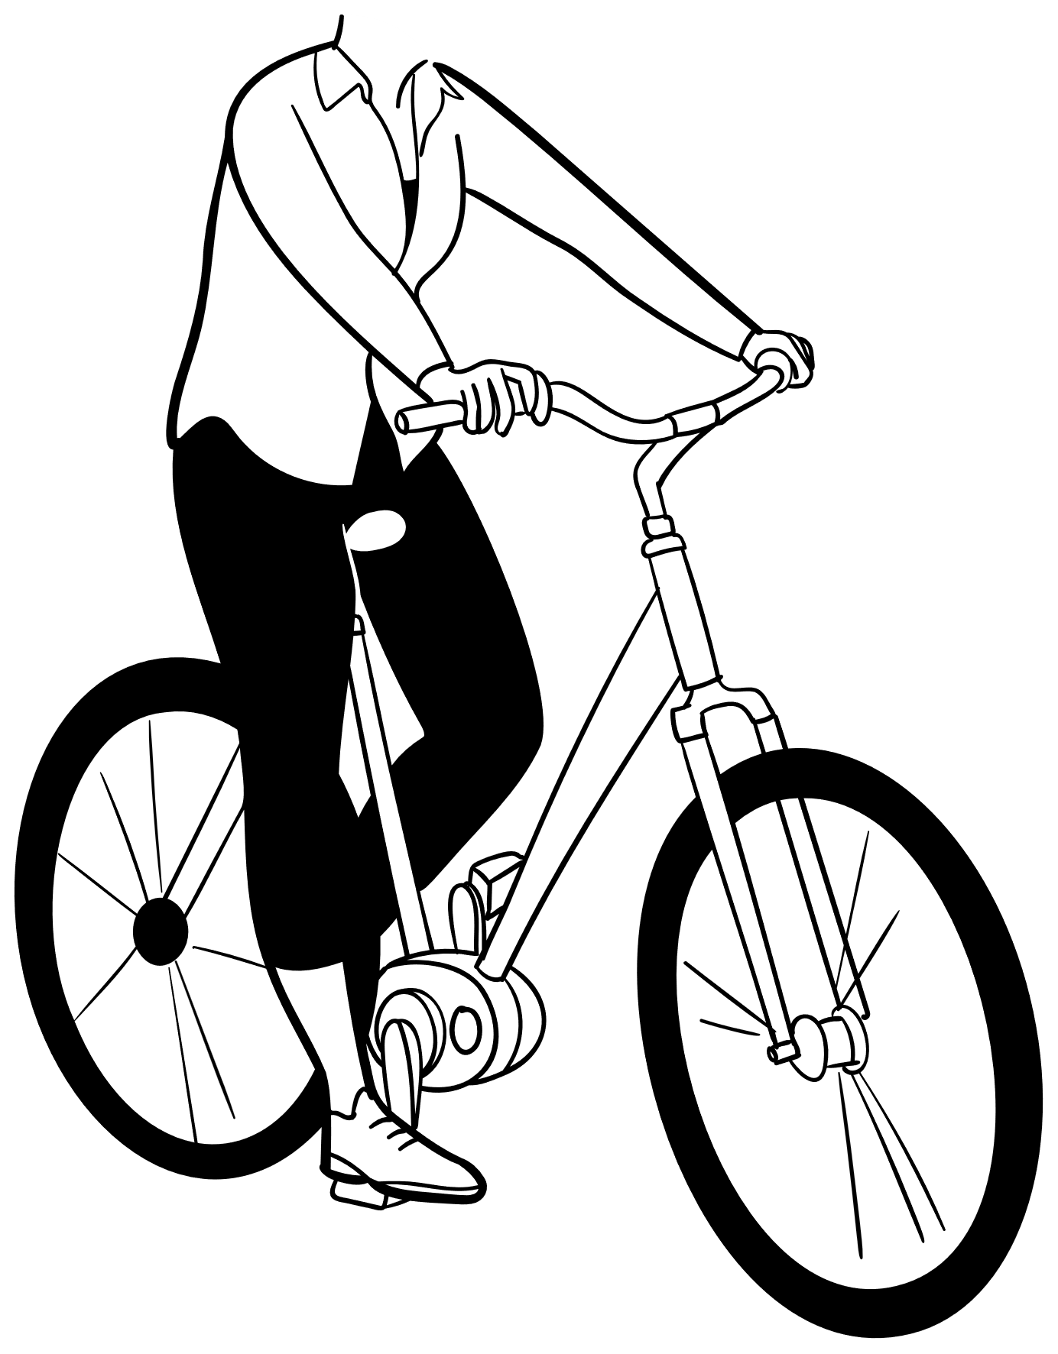
N H O M 1 1
Đây là Nghĩa
Nghia
Nghĩa là một học sinh mới lênTPHCM học, hiện tại Nghĩa đang tìm Nhật để cùng nhau đi tìm trọ
Nhat
Phuc

Slide 2
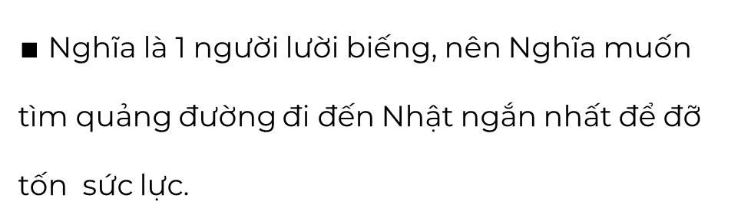
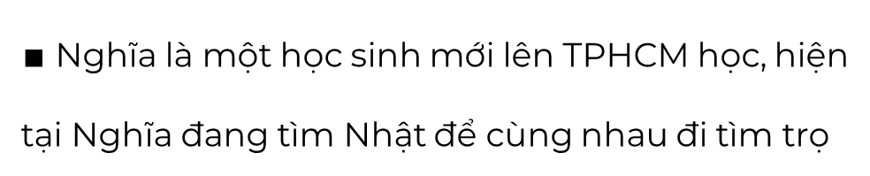
Đây là Nghĩa
$∎$ Nghĩa là một học sinh mới lên TPHCM học, hiện tại Nghĩa đang tìm Nhật để cùng nhau đi tìm trọ
$∎$ Nghĩa là 1 người lười biếng, nên Nghĩa muốn tìm quảng đường đi đến Nhật ngắn nhất để đỡ tốn sức lực.

Slide 3
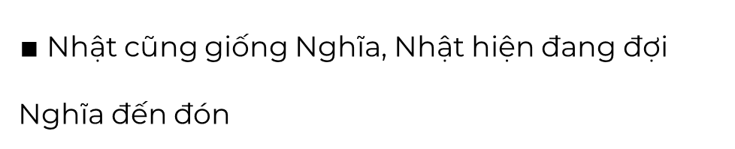
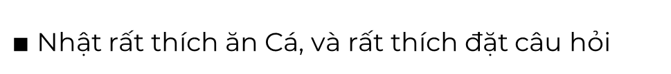
Đây là Nhật
$∎$Nhật cũng giống Nghĩa, Nhật hiện đang đợi Nghĩa đến đón
$∎$Nhật rất thích ăn Cá, và rất thích đặt câu hỏi

Slide 4
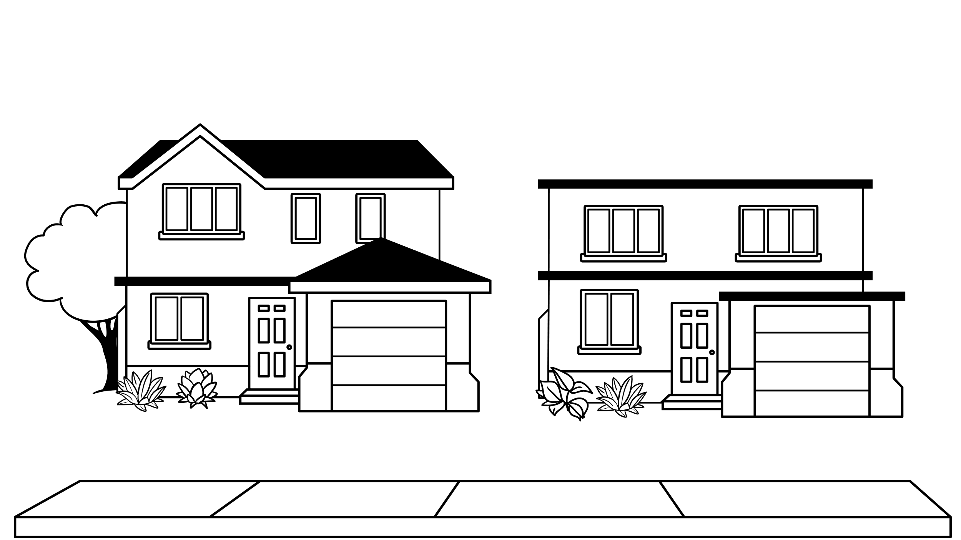
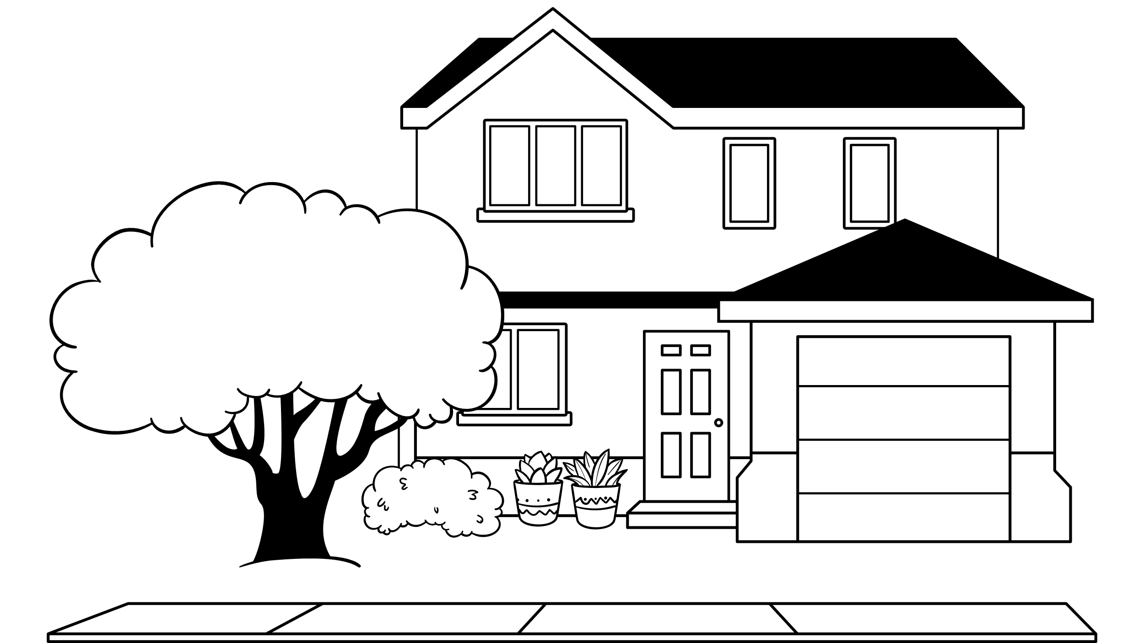
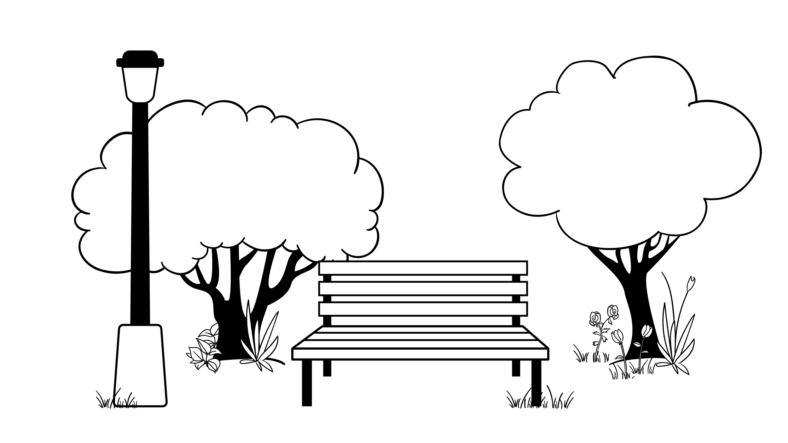
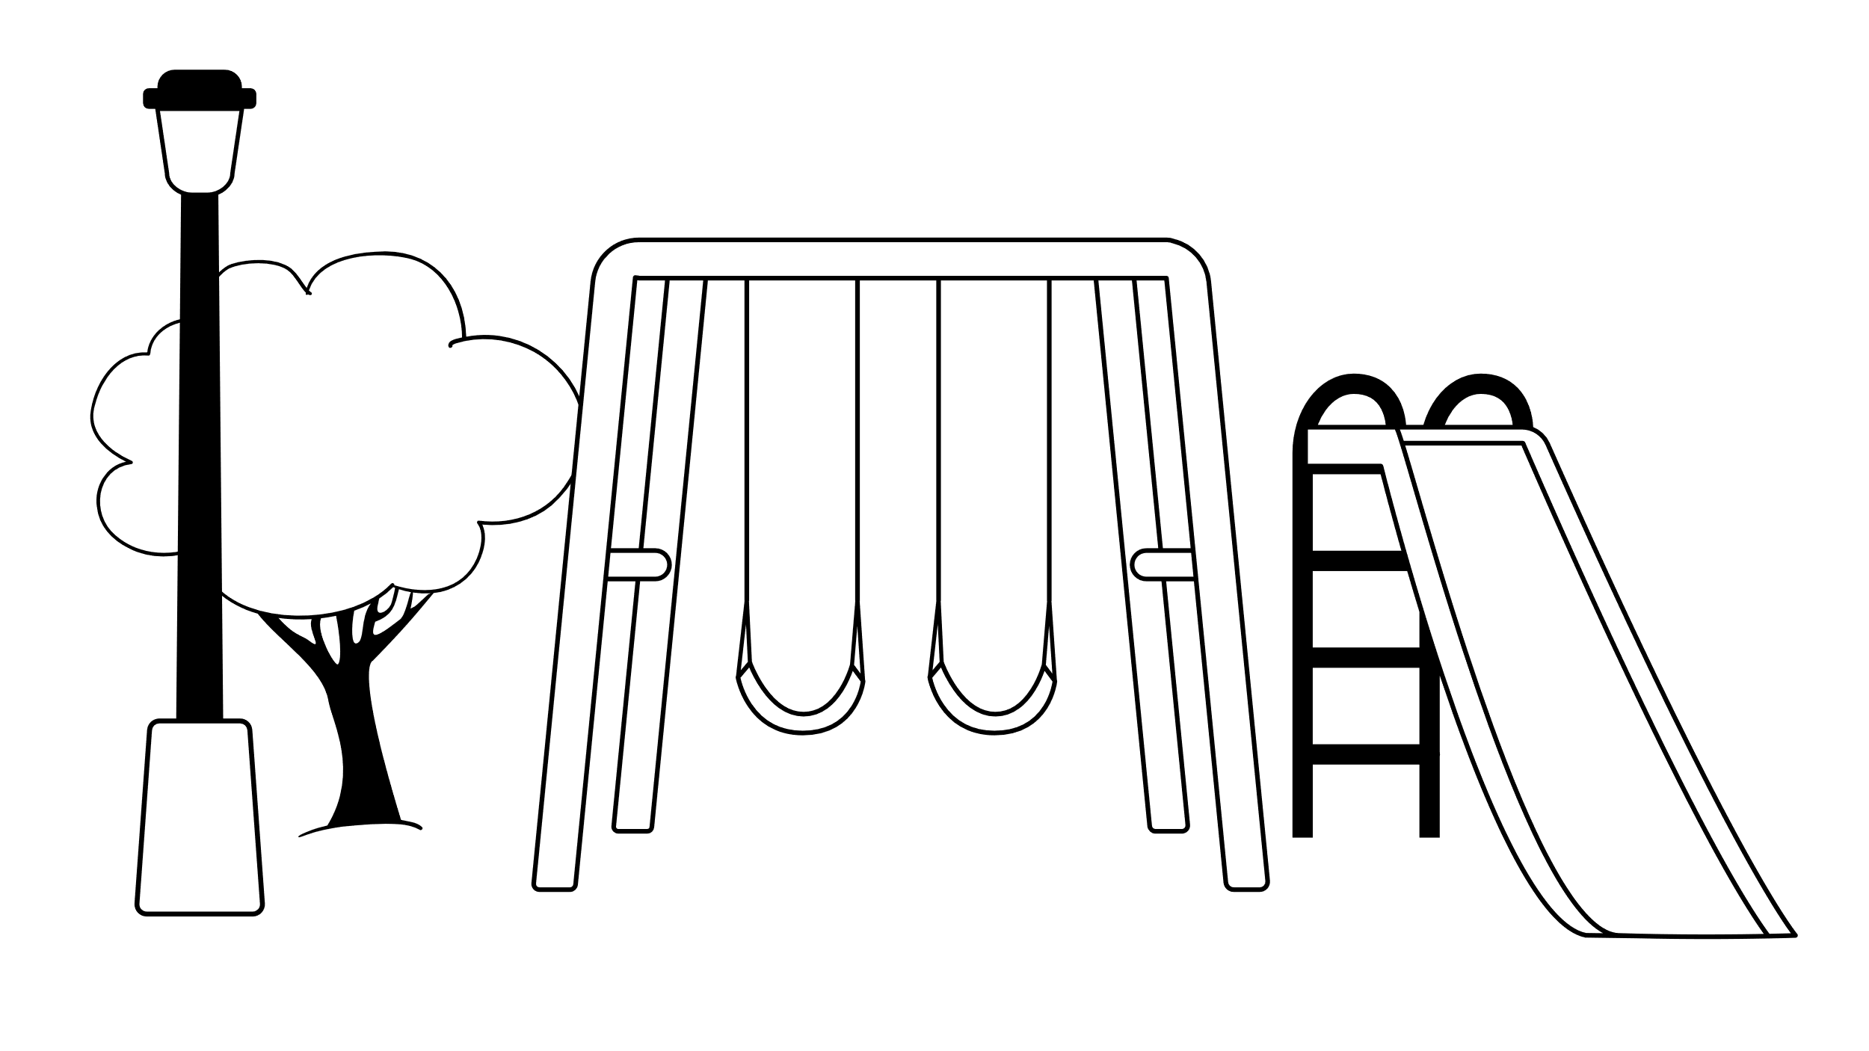
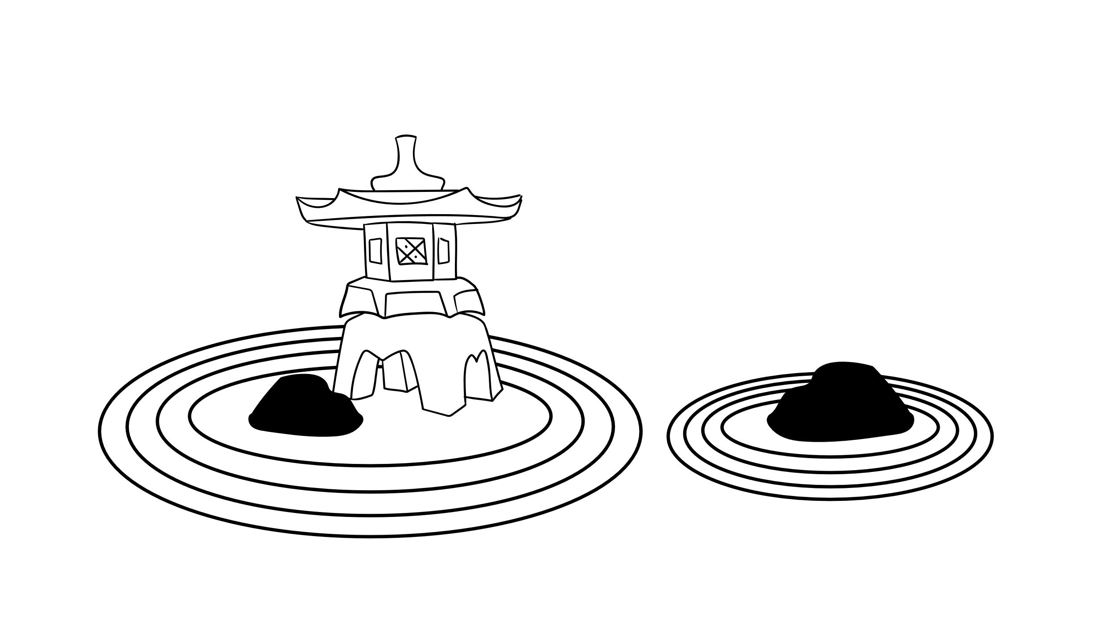
4
4
2
3
2
4
6
9
2
3
2
1
1
8
3

Slide 5
4
4
2
3
2
4
6
9
2
3
2
1
1
8
3

Slide 6
4
4
2
3
2
4
6
9
2
3
2
1
1
8
3

Slide 7
4
4
2
3
2
4
6
9
2
3
2
1
1
8
3

Slide 8
- Nghĩa: Chào Nhật, minh đi tìm trọ thôi
Nhật: Tìm trọ ở đâu bây giờ -
- Nghĩa: Xăng giờ cao lắm, nên minh phải tìm trọ gần người yêu để dễ đi hẹn hò
- Nhật: Trọ cũng phải gần phòng Gym, trường và chợ nữa
- Nghĩa: Vậy tìm trọ ở đâu bây giờ?

Slide 9




Bản đồ
- Nghĩa: Chào Nhật, minh đi tìm trọ thôi
Nhật: Tìm trọ ở đâu bây giờ -
- Nghĩa: Xăng giờ cao lắm, nên minh phải tìm trọ gần người yêu để dễ đi hẹn hò
- Nhật: Trọ cũng phải gần phòng Gym, trường và chợ nữa
- Nghĩa: Vậy tìm trọ ở đâu bây giờ?

Slide 10
Nghĩa: Vui qua, tìm được trọ rồi, nhưng, …
Nghĩa: Mình nhớ Phúc quá, hay chúng ta đi gặp phúc đi
Nhật: Oke Gét gô

Slide 11





Có bao nhiêu cách để phúc chọn cá nhĩ?
Bán 7 kg cá đi Phúc ơi
1kg
2kg
- Nghĩa: Mình nhớ Phúc quá, hay chúng ta đi gặp phúc đi
3kg
4kg
Nhật: Oke Gét gô
(4+1) kg

Slide 12
Gét gô
Oh, mua được cá rồi! Vui quá, Đi làm Quizz thôi

